Slide 1
システムGまとめ
テラヘルツシステム応用推進協議会
6GWG
2023.02.24

Slide 2



想定ユースケース
システムGで議論した内容として想定したユースケースは、下記 2種類の無線回線部分
スモールセル
アクセス回線
目標距離: ~ 30m
通信速度: ~ 13Gbps / Ch
1Chあたり 4GHz幅で計算
バックホール / フロントホール
目標距離: ~ 300m
通信速度: 16Gbps/Ch
1Chあたり 4GHz幅で計算
テラヘルツスモールセルは、光回線バックホールを使うことも
考えられるため、バックホールよりも高速になることがある。
計算の前提とする
Fronthaul / Backhaul のイメージ

Slide 3
想定ユースケースと予測リンクバジェット
フロントホール / バックホール利用
スモールセルアクセス回線利用
半導体アンプ利用の場合
真空管アンプ利用の場合

Slide 4
リンクバジェットイメージ
アンテナ利得
(アレイ利得を含む)
アンテナ利得
(アレイ利得を含む)
送信アンプ
出力
受信アンプ
利得
エラー訂正等
符号化利得
RFIC
PA
RF
IC
MODEM
LNA
実装時の損失
（インプリロス）
伝搬損失
実装時の損失
（インプリロス）

Slide 5
フロントホール / バックホール利用に向けたリンクバジェット計算
EIRP
+46.5 dBm
Tx Ant.利得
45 dBi
伝搬損失 300m
131.5 dB
LNA Gain
(20 dB)
送信
アンプ出力
+11.5 dBm
-40dBm
インプリロス
: 10dB
インプリロス (10dB)
受信電力 : -63 + 13 = -50dBm
+1.5 dBm
-60dBm
-85dBm
Rx Ant. 利得
45 dBi
所要SNR : 13dB (16QAM MIMO)
Fading Margin
20dB
-105dBm
Rx Noise (N)
- 63dBm
Nf = 15dB
帯域幅 4GHz/Ch = +96dB
熱雑音 (Nt) -174dBm/Hz

Slide 6
フロントホール / バックホール利用に向けたリンクバジェット計算
＜バックアップスライド＞
送信アンプ出力 = 16dBm の場合
伝搬距離が 500mになります。
EIRP
+51 dBm
Tx Ant. 利得
45 dBi
伝搬損失 500m
136.0 dB
LNA Gain
(20 dB)
送信
アンプ出力
+16 dBm
-40dBm
インプリロス
: 10dB
インプリロス (10dB)
受信電力 : -63 + 13 = -50dBm
+6 dBm
-60dBm
-85dBm
Rx Ant. 利得
45 dBi
所要SNR : 13dB (16QAM MIMO)
Fading Margin
20dB
-105dBm
Rx Noise (N)
- 63dBm
Nf = 15dB
帯域幅 4GHz/Ch = +96dB
熱雑音 (Nt) -174dBm/Hz

Slide 7
フロントホール / バックホール利用に向けたリンクバジェット計算
（真空管利用による、距離の延伸）
EIRP
+65 dBm
Tx Ant.利得
45 dBi
送信
アンプ出力
伝搬損失 2500m
150 dB
+30 dBm
LNA Gain
(20 dB)
インプリロス
: 10dB
-40dBm
+20 dBm
インプリロス (10dB)
受信電力 : -63 + 13 = -50dBm
-60dBm
-85dBm
Rx Ant. 利得
45 dBi
所要SNR : 13dB (16QAM MIMO)
Fading Margin
20dB
Rx Noise (N)
- 63dBm
-105dBm
Nf = 15dB
帯域幅 4GHz/Ch = +96dB
熱雑音 (Nt) -174dBm/Hz

Slide 8
移動体通信利用に向けたリンクバジェット計算
EIRP
+31.5 dBm
送信
アンプ出力
+16.5 dBm
Tx Ant.利得
25 dBi
LNA 利得
(20 dB)
伝搬損失 30m
111.5 dB
インプリロス
: 10dB
-40dBm
インプリロス (10dB)
+6.5 dBm
受信電力 : -63 + 13 = -50dBm
-60dBm
Rx Ant. 利得
25 dBi
Fading Margin
5dB
-80dBm
所要SNR : 13dB (16QAM MIMO)
-85dBm
Rx Noise (N)
- 63dBm
Nf = 15dB
帯域幅 4GHz/Ch = +96dB
熱雑音 (Nt) -174dBm/Hz

Slide 9
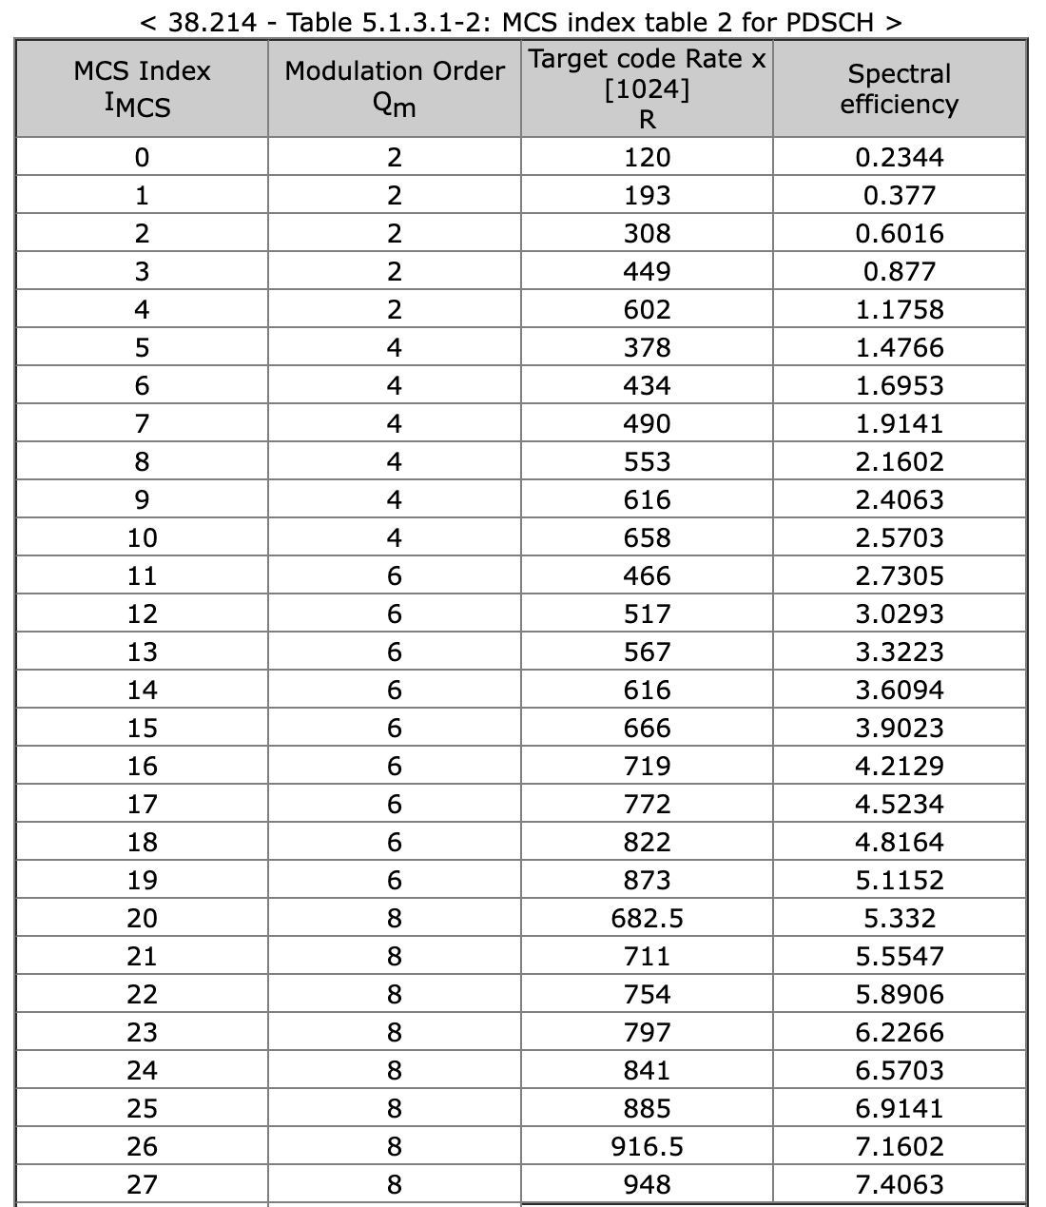
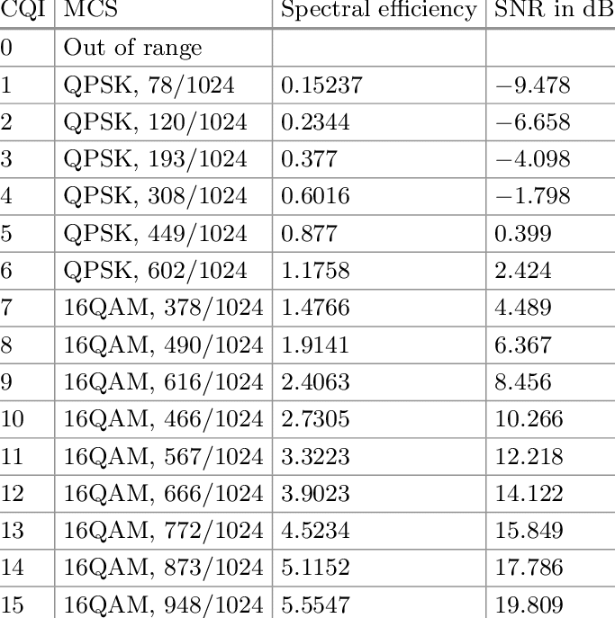
符号化利得の考え方
今回のリンクバジェットでは考慮していないが、3GPP規格では符号化率（code rate）が規定されており、符号化率を下げることで所要SNRを下げることが可能
3GPPで規定されているコードレート
(3GPPにはSNRの記載は無い）
コードレートに対するSNR
同じ変調(16QM, QPSK)でも、所要SNRが下がることが記載されている。
所要SNR [dB]
Ref: arXiv:1908.08872v1 [cs.NI]

Slide 10
テラヘルツ通信の使い方の例

Slide 11
アップリンクの通信速度の補完という考え方
これまでの通信の使われ方は、下り上りのトラヒック比率がDL:UL=10:1程度だったため、既存の通信周波数では下りの通信速度優先で設計されている。
昨今ではモバイル通信の産業利用など、社会における通信の役割の変化を背景に、
上りのトラヒック需要が上がってきている。
上りのトラヒック逼迫に対応するため、テラヘルツの広大な周波数を使うことで、上りの通信を超高速化する。という考え方がある。
一方で、テラヘルツ帯は伝搬損失が大きいため、ミリ波よりもさらにアップリンクのリンクバジェットが不足する。
これは先に示したcode rateを落とすことでリンクバジェットを確保することが可能で、特にテラヘルツ帯は周波数幅を広く取れるため、低code rateによる通信速度の低下を補うことが可能である。

Slide 12
下り特化の通信という考え方
テラヘルツのカバーエリアは非常に限られることは明確であり
全国カバーという考えは現実的ではない。
限られた場所ではあるが、使えるときだけ超高速に通信できる。例えば、新幹線のホームで、これから新幹線の中でユーザーが見るコンテンツを予め大量にダウンロードしておく。（空港のゲート前も同様）という使い方にも対応可能。
LTE / 5G NRでは、 SDL：Supplementally Down-Link が設定されている。これは他の周波数の下り通信の速度補完としてCarrier Aggregation前提で利用するアイデア。
これをテラヘルツに適応すると、モバイル通信のまま、通信を切り替えることなく、必要に応じてテラヘルツ高速通信を利用することが可能となる。
Notes:
https://www.sqimway.com/nr_band.php

Slide 13
WiFiとモバイルの考え方の違い
WiFiとモバイル通信の大きな違いは、モビリティ（ハンドオーバーによる、基地局間の移動）である。
テラヘルツのカバーエリアが限定的であるならば、移動してもシームレスに通信ができる必要がある。
6G（第6世代移動通信）として、4G, 5Gとの連携は必須だと考える。

Slide 14
まとめ
テラヘルツの通信システムとして、典型的なユースケースの検討を行い、それぞれリンクバジェットの計算を行った。
典型的なユースケースにおいて、アンプの利得など、デバイス側への要求を具体化した。
テラヘルツ通信の活用例を示した。

